Slide 1
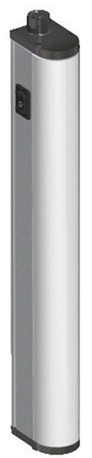
Erhöhte Bedienersicherheit und gesicherte Produktqualität
LED-Leuchten für SBO Series 2, Universal, Matrix
NUTZEN UND VORTEILE
BESCHREIBUNG
Leuchte bleibt auch bei abgeschalteter Maschine funktionstüchtig
Keine Verwendung von Glaskolben
Kosteneffizienz
Hervorragende Beleuchtung, 1200 Lumen pro bar
Gleichmäßiger, blendfreier Lichtstrom
Niederspannungsversorgung
Einzeltaster Hoch/Niedrig/Aus
Magnet- oder Schraubbefestigung
Keine Wartungsarbeiten oder -kosten
Lange Lebensdauer
Satz LED-Leisten (6 bis 11 Einheiten je nach Maschinengröße)
Inklusive Befestigungsbügel
Neue 24-Volt-Spannungsversorgung mit Kabelsatz
Option: Beleuchtung für Schaltschrankzellen
Nutzen: Sicherheit und Ergonomie, Produktqualität
Ausstattung: Blasmaschine S2, Univeral, Matrix
Katalog-Code: 2043

